Slide 1



TRƯỜNG THCS ĐỨC THƯỢNG
HOÀI ĐỨC HÀ NỘI
BÀI GIẢNG GD ĐỊA PHƯƠNG LỚP 7
NĂM HỌC 2023 - 2024
Người thực hiện: Nguyễn Thị Ngọc

Slide 2




Cuộc Đua
Kỳ Thú
2

Slide 3



















CHÚC MỪNG
CHÚC MỪNG
CHÚC MỪNG
CHÚC MỪNG

Slide 4
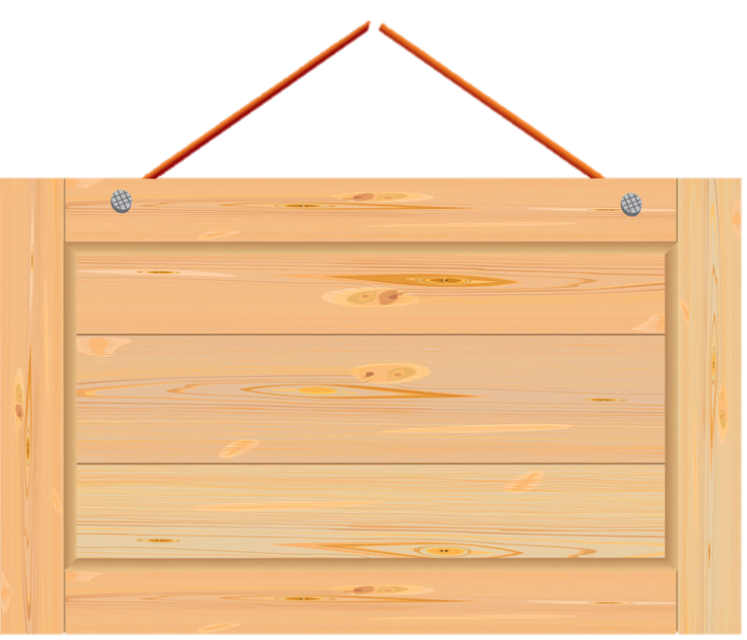



Hoa Lư
Em cho biết trước khi dời đô về Đại La thì kinh đô của Đại Việt ở đâu?

Slide 5
Đại La là nơi có vị trí thích hợp nhất
Tại sao Lý Công Uẩn quyết định dời đô từ Hoa Lư về Đại La?
Notes:
“xem khắp đất Việt đó là nơi thắng địa, thực là chỗ tụ hội quan yếu của bốn phương. Đúng là nơi thượng đô kinh sư mãi muôn đời”.

Slide 6
Năm 1010 Lý Công Uẩn dời đô từ Hoa Lư về Đại La.
Lý Công Uẩn dời đô về Đại La khi nào?

Slide 7
Thăng Long
Sau khi dời đô về Đại La, đổi tên thành gì?

Slide 8
Vua thấy một đám mây nơi chân thành hình dáng một con rồng vàng bay lên.
Theo em vì sao Lý Công Uẩn đổi tên Đại La thành Thăng Long?
Notes:
Tương truyền, khi rời đô Hoa Lư tiến về Đại La, từ xa Lý Thái Tổ nhìn về phía kinh đô tương lai, chợt thấy một đám mây nơi chân thành hình dáng một con rồng vàng bay lên. Vua hết sức vui mừng, cho là điềm lành, liền đặt kinh đô mới là Thăng Long (rồng bay lên

Slide 9
Rất thuận lợi
Đóng đô ở vị trí như vậy có thuận lợi gì để phát triển kinh đô?

Slide 10
Quán Trấn Vũ (nay là Đền Quán Thánh) , Đền-Đình Kim Liên, Đền Bạch Mã, Đền Voi Phục.
Bốn di tích của kinh thành Thăng Long là nơi thờ bốn vị thần trấn giữ 4 phương của kinh thành, còn được gọi là “Thăng Long tứ trấn” gồm những di tích nào?

Slide 11
Lý Thường Kiệt.
Ông là người Thăng Long, anh hùng dân tộc kiệt xuất đã góp phần quan trọng vào thắng lợi của cuộc kháng chiến chống quân xâm lược Tống ở thế kỷ XI. Bạn cho biết ông là ai?

Slide 12
Năm 1831.
Tên gọi Hà Nội chính thức xuất hiện vào năm nào?

Slide 13
Tống,
Mông – Nguyên, Minh
Từ thế kỉ X đến thế kỉ XV, quân dân Đại Việt phải đụng đầu với các kẻ thù hung hãn ở Trung Quốc là

Slide 14
Chu Văn An
Dưới thời Trần, ai là thầy giáo, nhà Nho được triều đình trọng dụng nhất?

Slide 15
Trần Hưng Đạo
Ai là nhà quân sự thiên tài đã cùng với các vua Trần và hàng loạt tướng lĩnh tài năng chiến đấu chống quân xâm lược Mông - Nguyên giành thắng lợi vẻ vang cho Tổ quốc?

Slide 16
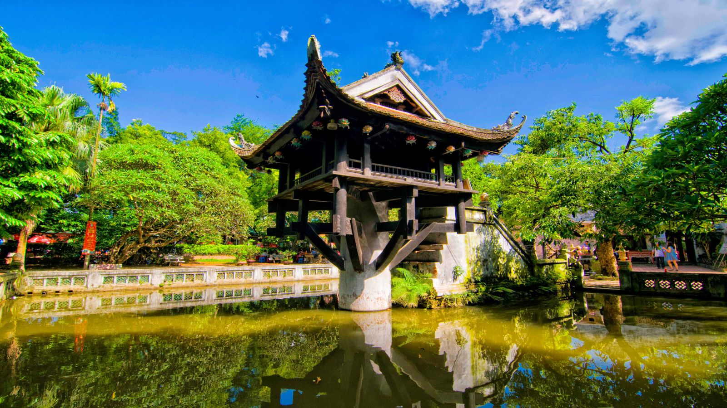
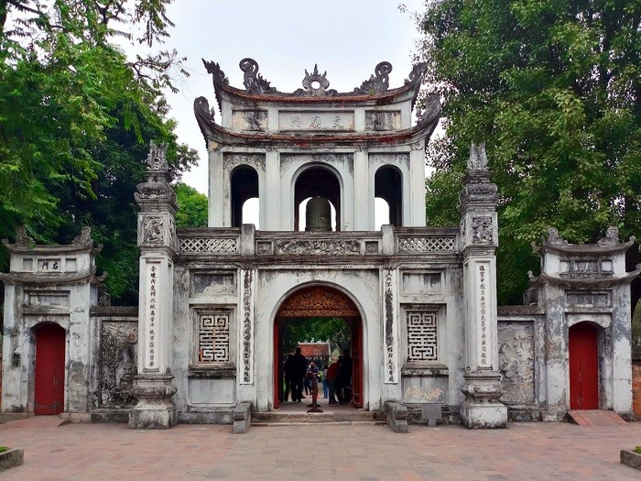
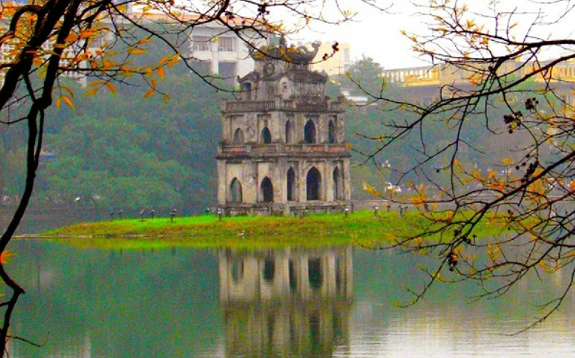
Những hình ảnh trên thuộc thành phố nào của nước ta?
Notes:
Hà Nội thân yêu của chúng ta đã hơn một nghìn năm tuổi. Thăng Long – Đông Đô – Hà Nội đã trở thành những tên gọi đầy tự hào trong trái tim của mọi người dân Việt Nam nói chung. Và với chúng ta – Những người được sinh ra và lớn lên trên mảnh đất này – Hà Nội càng trở lên thiêng liêng và gần gũi. Hôm nay, cô trò chúng ta cùng ngược dòng lịch sử về với Hà Nội xưa, Hà Nội buổi đầu với tên gọi Thăng Long.

Slide 17
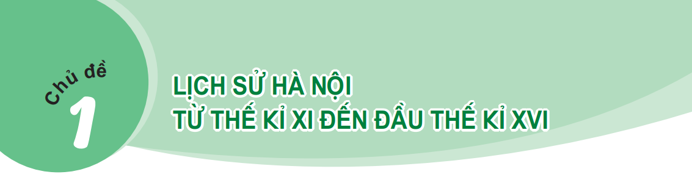

Slide 18
Quan sát các công trình kiến trúc dưới đây và trình bày hiểu biết của em
về lịch sử Hà Nội ?

Slide 19
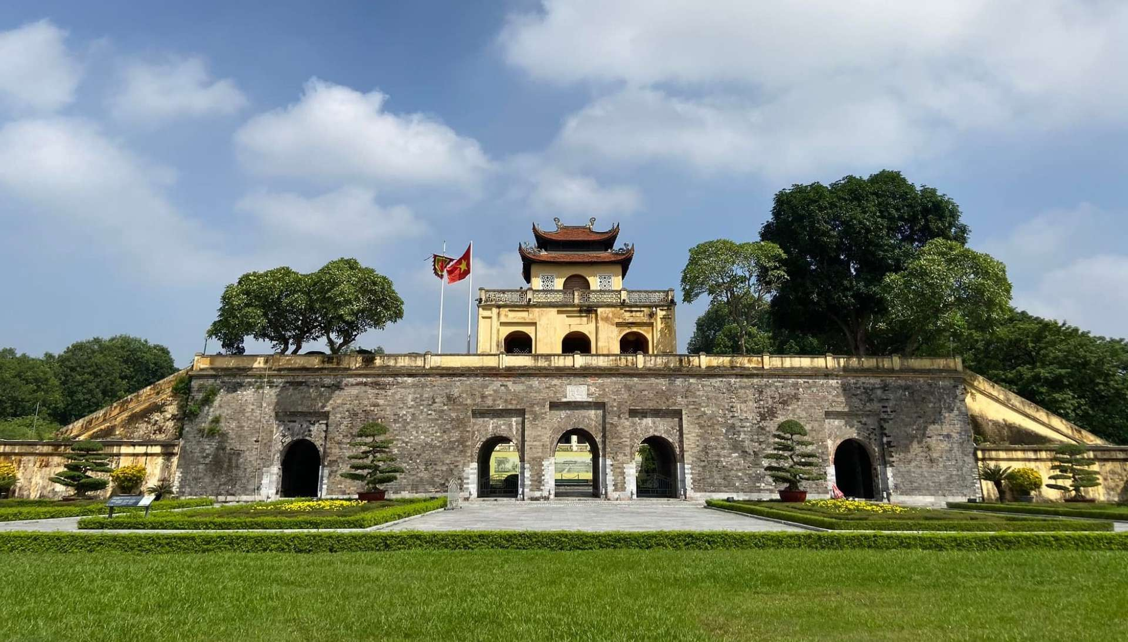
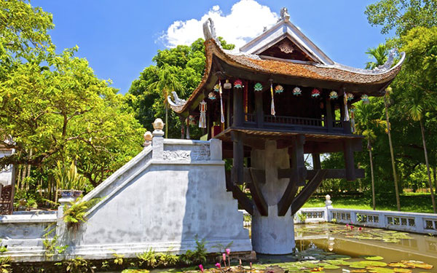
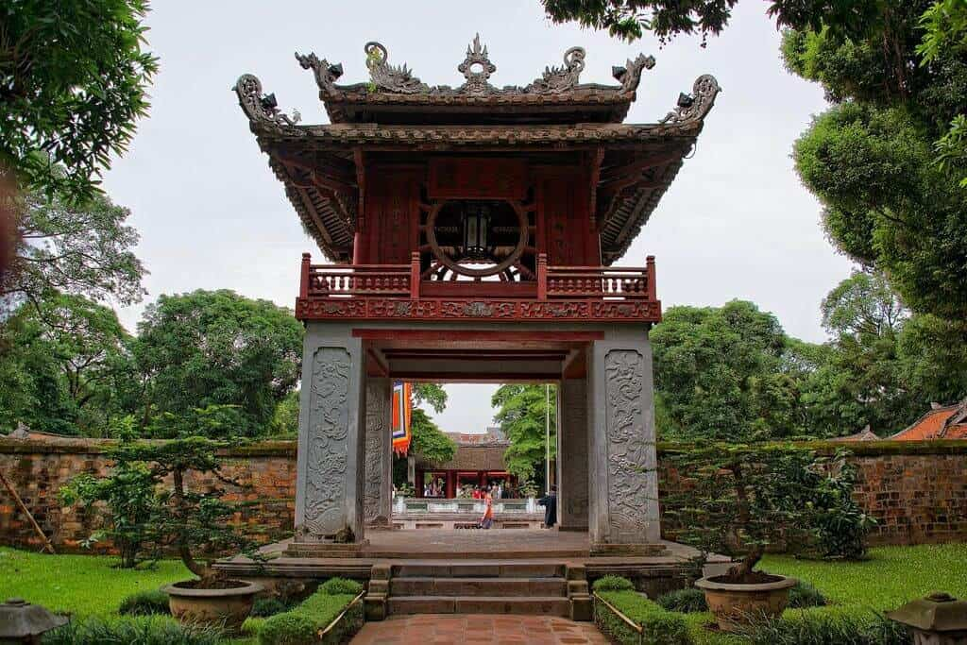
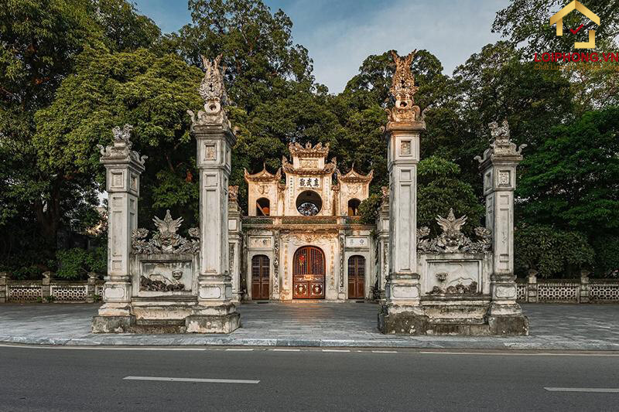

Slide 20

Tiết 1+2
Các giai đoạn lịch sử của Hà Nội từ thế kỉ XI đến đầu thế kỉ XVI

Slide 21
Phần I
Tình hình chính trị, kinh tế, văn hoá ở Kinh thành Thăng Long từ thế kỉ XI đến đầu thế kỉ XV.

Slide 22
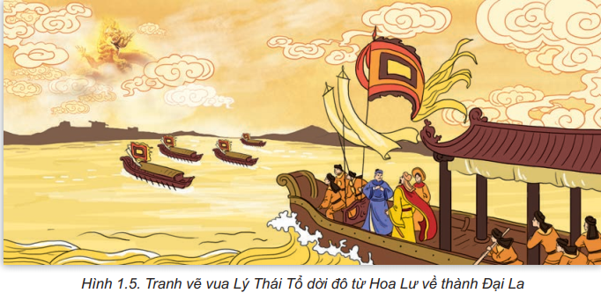
I. Kinh đô Thăng Long từ thế kỉ XI đến đầu thế kỉ XV

Slide 23
1. Tình hình chính trị:
Cuối năm 1009, Lý Công Uẩn lên ngôi vua và lập nên nhà Lý. Năm 1010, Lý Thái Tổ quyết định dời đô từ Hoa Lư (Ninh Bình) về thành Đại La (Hà Nội) và đổi tên là Thăng Long. Kinh thành Thăng Long được nhà Lý và nhà Trần kế tiếp nhau xây dựng và mở rộng, trở thành trung tâm chính trị của cả nước.

Slide 24
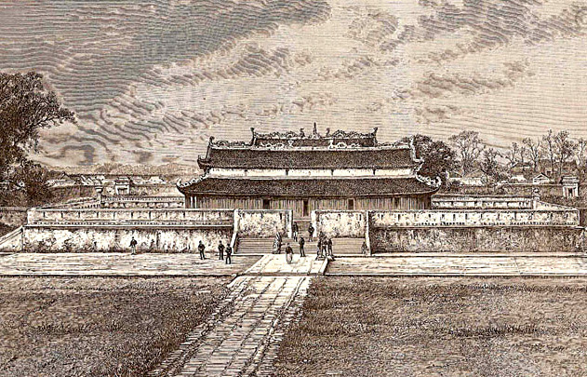
Kinh thành Thăng Long thời Lý

Slide 25
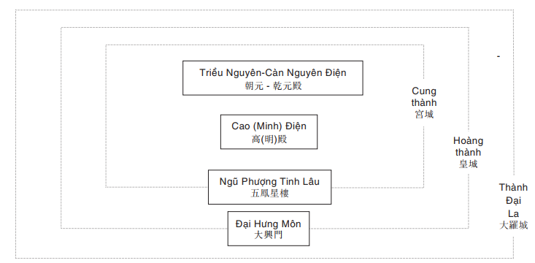
Trục trung tâm thành Thăng Long năm 1010
Chính điện là điện Càn Nguyên
Notes:
Kinh thành Thăng Long xây dựng theo mô hình tam trùng thành quách: vòng ngoài là La thành, kế đến là Hoàng thành, giữa hai lớp thành này là nơi sinh sống của cư dân, trong cùng là Cấm thành là nơi ở của nhà vua. Theo mô tả, hoàng thành có bốn cửa: Đại Hưng, Tường Phù, Quảng Phúc và Diệu Đức.
Chính điện thị triều của hoàng thành Thăng Long xây dựng vào năm 1010 là điện Càn Nguyên (ĐVSL chép là Triều Nguyên). Phía trước chính điện là thềm rồng, dịch từ "long trì", tức là khoảng sân đại triều, xung quanh có hành lang bao bọc. Hướng chính nam dựng điện Cao Minh (ĐVSL chép là Cao điện), căn cứ vào tên gọi "Cao Minh" và so sánh với tên gọi-chức năng các kiến trúc trong mô hình kinh đô Lạc Dương thời Đường-Hậu Lương và Khai Phong thời Tống, các nhà khoa học đoán định điện Cao Minh là một dạng kiến trúc điện môn, tức là vừa là điện, vừa là cửa, ngăn cách cửa chính nam của cung thành với chính điện. Điện Cao Minh kết nối với hành lang hai bên, qua điện là bước vào long trì. Với phương pháp nghiên cứu tương tự, các nhà khoa học cũng cho rằng Ngũ Phượng Tinh Lâu là cửa chính nam của cung thành, nằm về phía nam của điện Cao Minh, và có khả năng được xây dựng theo lối khuyết đài (hình chữ 凹), như Đoan Môn thời Lê trung hưng và Ngọ Môn ở Huế (mà phần môn lâu cũng có tên tương tự là Ngũ Phụng lâu).
Sau phần chính điện là phần tẩm điện của nhà vua, tức nơi vua sinh hoạt, đó là điện Long An và Long Thụy. Điện Long An chính là nơi mà Lý Thái Tổ băng hà vào năm 1028.

Slide 26
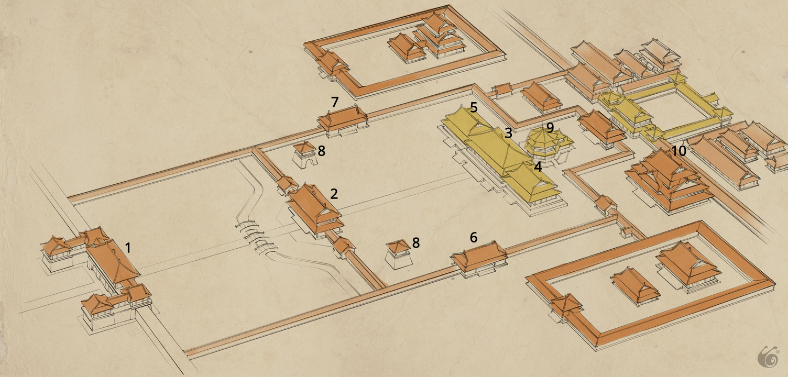

Transition headline
1
Cấm thành Thăng Long theo quy hoạch năm 1029
1. Ngũ Phượng Tinh Lâu; 2. Điện Phụng Thiên-Lầu Chính Dương; 3. Điện Thiên An; 4. Điện Tuyên Đức; 5. Điện Diên Phúc; 6. Điện Văn Minh; 7. Điện Quảng Vũ; 8. Lầu chuông; 9. Điện Thiên Khánh; 10. Điện Trường Xuân
Let’s start with the first set of slides
26
Notes:
Ta thấy trong lần xây dựng lớn này vẫn giữ mô hình thời Thái Tổ, nhưng mở mang rộng lớn hơn, và tên các kiến trúc đều được thay đổi. Chính điện được đổi tên là Thiên An, đến hết thời Trần vẫn giữ tên gọi này. Điện Cao Minh được thay thế bởi điện Phụng Thiên, được xây dựng theo kiểu môn-các, dưới là cửa, trên là gác đặt cơ quan trông coi giờ khắc.

Slide 27
- Ngũ Phượng Tinh Lâu;
- Điện Phụng Thiên-Lầu Chính Dương
- Điện Thiên An;
- Điện Tuyên Đức
- Điện Diên Phúc
- Điện Văn Minh
- Điện Quảng Vũ
- Lầu chuông
- Điện Thiên Khánh
- Điện Trường Xuân

Slide 28
– Thành thăng Long chia làm hai khu: khu Hoàng thành và khu dân sự
+ Khu Hoàng thành: Là nơi thiết triều
=>Nơi quyết định những vấn đề về chính trị của kinh thành.
+ Khu dân sự: nơi ở của dân, nơi sản xuất nông nghiệp, thủ công nghiệp và buôn bán
=> Nơi quyết những vấn đề về kinh tế.
– Bao quanh kinh thành là La Thành
Notes:
Khu Hoàng thành : ở gần Hồ Tây là nơi thiết triều, tất cả được bao bọc bằng một toà thành gọi là Thăng Long Thành(từ thời Lê được gọi là Hoàng thành). Thành đắp bằng đất, sau được xây ốp bằng gạch đá phía ngoài thành có hào, mở bốn cửa : Phía Đông là cửa Tường Phù mở ra phía chợ Đông và đền Bạch Mã (Hàng Buồm ngày nay). Phía Tây là cửa Quảng Phúc. Phía Nam là cửa Đại Hưng (gần Cửa Nam hiện nay). Phía Bắc là cửa Diệu Đức nhìn ra sông Tô Lịch (phố Phan Đình Phùng hiện nay)
Khu dân sự : Khu dân sự là nơi ở, làm ăn sản xuất buôn bán của dân rất sầm uất đông vui. Việc buôn bán ở khu dân sự ngày càng phát triển. Có nhiều người ngoại quốc qua lại buôn bán: In đô nê xi a, Xiêm, Chiêm Thành, Trung Quốc…
Khu dân sự được chia thành các phường, trong đó có phường nông nghiệp, phường thủ công nghiệp và phường thương nghiệp.
Ngoài hoạt động sản xuất, khu dân sự còn có nhiều công trình kiến trúc tôn giáo: đền Đồng Cổ, chùa Diên Hựu, tháp Báo Thiên, Văn Miếu – Quốc Tử Giám….

Slide 29
- Năm 1017, điện Càn Nguyên bị sét đánh, hoàng đế phải coi chầu ở điện phía đông, (điện Tập Hiền). Năm 1020, điện Tập Hiền lại bị sét đánh, hoàng đế phải coi chầu ở điện phía tây (điện Giảng Vũ). Sau đó dường như điện Càn Nguyên đã được trùng tu, vì trong loạn Tam vương vẫn thấy những ghi chép về nó.

Slide 30
-Sau loạn Tam vương, điện Càn Nguyên vì lý do khuất tất nào đó mà đã bị san phẳng. Đến tháng 6 năm 1029, nhân sự kiện rồng thần xuất hiện trên nền điện cũ, Thái Tông cho xây dựng lại và mở mang thêm.

Slide 31
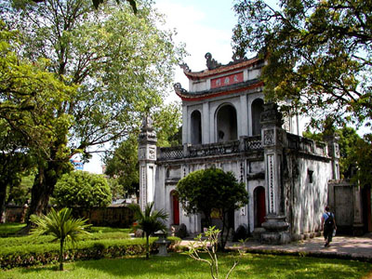
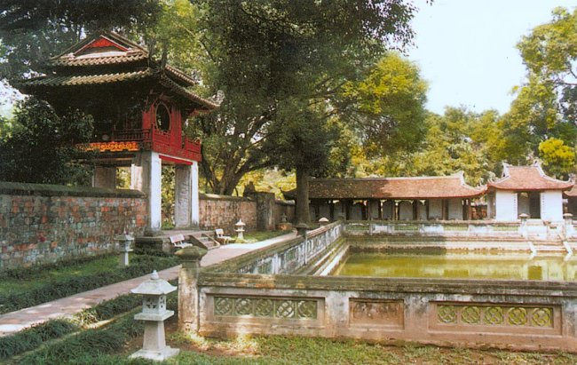
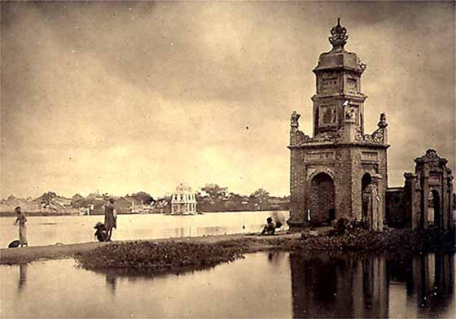
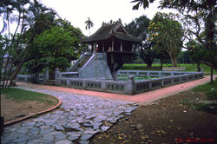
Chỉ sau một thế kỷ, Thăng Long trở
thành trung tâm văn hóa chính trị và
kinh tế của cả quốc gia.
- Ngay trong thế kỷ XI, nhiều công trình tôn giáo nhanh chóng được xây dựng:
Văn Miếu xây năm 1070, Quốc Tử Giám dựng năm 1076..
Tháp Báo Thiên (1057)
Chùa Diên Hựu Tây hoàng thành (1049)

Slide 32
- Khu hoàng thành được xây dựng gần Hồ Tây với cung điện hoàng gia cùng các công trình chính trị. Phần còn lại của đô thị là khu dân cư, bao gồm các phường nông nghiệp, công nghiệp và thương nghiệp.

Slide 33
-Đến năm 1230, Thăng Long được nhà Trần chia thành 61 phường tập trung theo ngành nghề sản xuất.
-Năm 1400, Hồ Quý Ly lập ra nhà Hồ và cho xây dựng kinh đô ở Tây Đô
(Thanh Hoá), Thăng Long được đổi tên là Đông Đô.

Slide 34
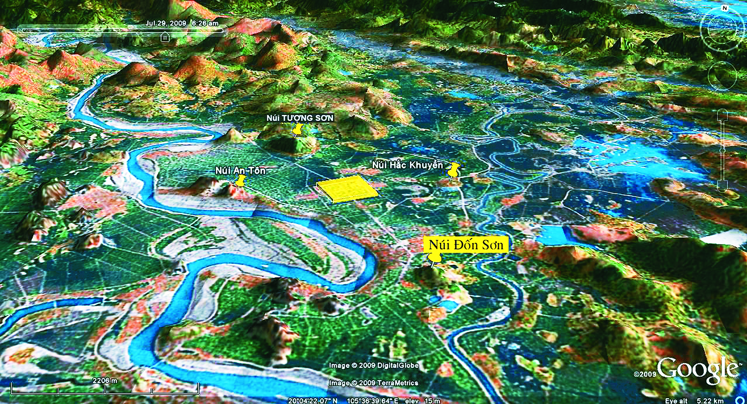
Toàn cảnh thành nhà Hồ

Slide 35
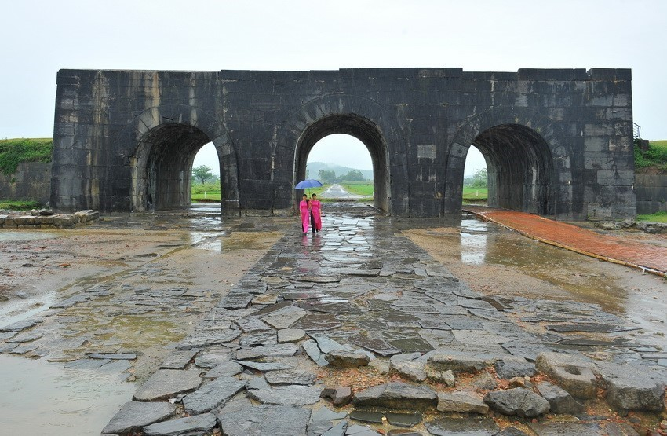
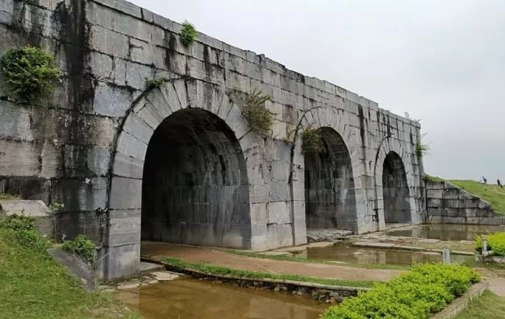
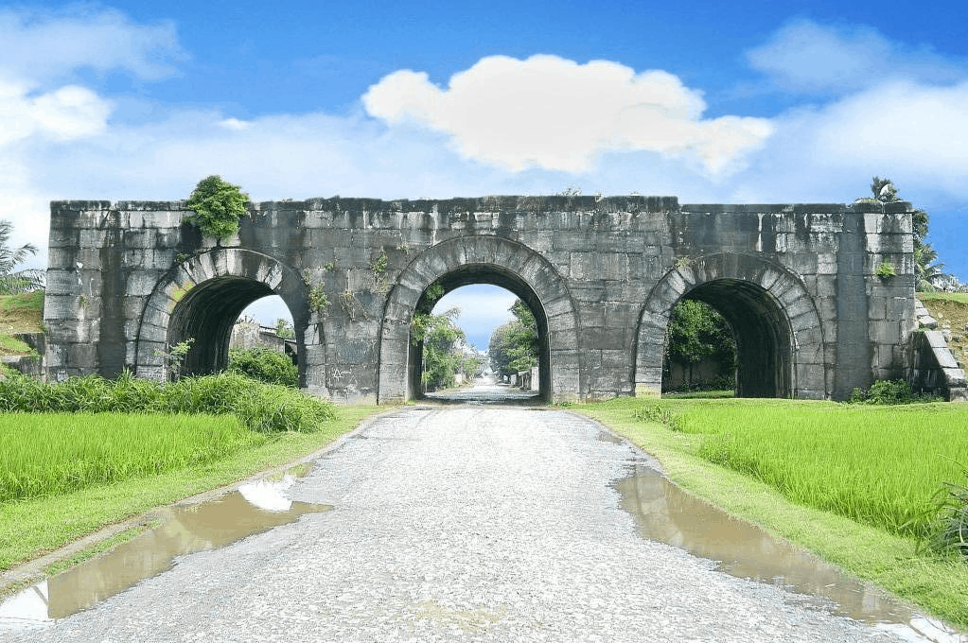
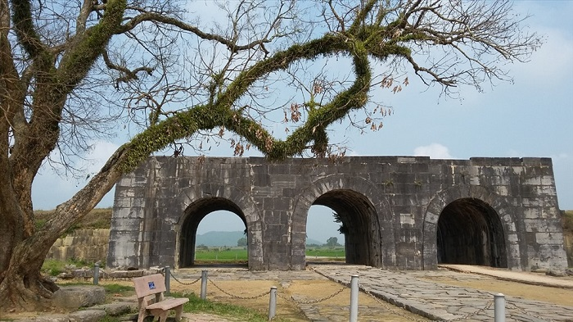

Slide 36
-Năm 1407, nhà Hồ suy vong, nước ta rơi vào ách đô hộ của nhà Minh, đặt tên nước ta thành quận Giao Chỉ, đàn áp,bóc lột nhân dân ta. Đông Đô bị đổi tên thành Đông Quan.

Slide 37
2. Tình hình kinh tế:
a. Nông nghiệp:
- Phía tây Kinh thành Thăng Long có
nhiều làng nghề nông nghiệp như làng hoa Ngọc Hà, làng thuốc Đại Yên,…
- Các vua Tiền Lê, Lý hàng năm đều làm lễ cày tịch điền để khuyến khích sản xuất.
- Nhân dân tích cực khai hoang vùng châu thổ sông Hồng và ven biển. Diện tích đất ngày càng mở rộng.

Slide 38
b.Thủ công nghiệp
- Nhiều làng nghề thủ công nghiệp truyền thống của Thăng Long được hình thành và phát triển như làng nuôi tằm, dệt lụa Nghi Tàm, làng làm giấy gió Yên Thái (quận Tây Hồ), làng gốm Bát Tràng (huyện Gia Lâm),…

Slide 39
+ Nhà nước thành lập các quan xưởng, tập trung thợ giỏi sản xuất : tiền, vũ khí, thuyền chiến
+ Các nghề thủ công cổ truyền như: đúc đồng, rèn sắt, làm gốm, dệt ngày càng phát triển, chất lượng sản phẩm ngày càng được nâng cao.
+ Các làng nghề thủ công ra đời: Thổ Hà, Bát Tràng, Nga Sơn,Chu Đậu...
+ Sản xuất được một số sản phẩm kĩ thuật cao: đại bác, thuyền chiến,...

Slide 40
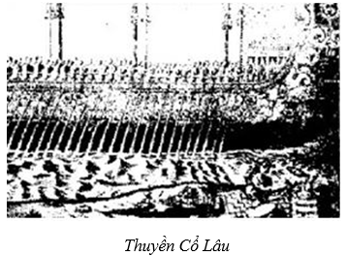

Slide 41
c.Thương nghiệp
- Nội thương: các chợ, bến, phố phường diễn ra tấp nập như bến Giang Khẩu,Triều Đông, Yên Hoa, Cơ Xá,… là nơi trao đổi hàng hoá giữa kinh đô với các vùng. Kinh đô Thăng Long trở thành đô thị lớn, là trung tâm buôn bán và làm nghề truyền thống, nghề thủ công.
- Nhiều chợ hoạt động nhộn nhịp trong đó, chợ Cửa Đông,(thuộc khu vực phố hàng Đường, hàng Buồm của quận Hoàn Kiếm) là trung tâm buôn bán sầm uất nhất Kinh thành.

Slide 42
+ Ngoại thương: Khá phát triển, nhiều bến cảng được xây dựng, vùng biên giới Việt – Trung hình thành các địa điểm buôn bán, tuy nhiên chủ yếu buôn bán với Trung Quốc và các nước Đông Nam Á.

Slide 43
3.Tình hình văn hoá:
a. Giáo dục:
– 1070, nhà Lý dựng Văn Miếu
– 1076, xây Quốc Tử Giám

Slide 44
b. Văn hoá:
Nhà Lý cho xây dựng nhiều công trình kiến trúc tôn giáo:
- Chùa Một cột
- Đền Hai Bà Trưng
- Đền Bạch mã
- Đền Linh lang
- Đền Đồng Cổ
- Tháp Báo Thiên

Slide 45
- Nhà Trần lập thêm Quốc học viện.Việc học hành ban đầu chỉ dành cho con em hoàng tộc, sau đó mở rộng đến con quan lại và dân thường trong cả nước. Các kì thi Nho học được tổ chức thường xuyên và quy củ hơn để chọn người tài giỏi ra làm quan.

Slide 46
c. Kiến trúc
Hoàng Thành Thăng Long được vua Lý Thái Tổ cho đắp từ năm 1010. Thành được đắp bằng đất, sau được xây ốp bằng gạch đá, phía ngoài thành có hào, mở bốn cửa về bốn phía: đông, tây, nam, bắc.
Năm 1243, nhà Trần đắp lại thành này, đổi tên là Long Phượng thành. Các cung điện trong Kinh thành được xây dựng và tu sửa qua các triều đại. Những hiện vật được tìm thấy ở khu di tích Hoàng thành Thăng Long giúp chúng ta hình dung quy mô và nghệ thuật kiến trúc thời Lý – Trần.

Slide 47
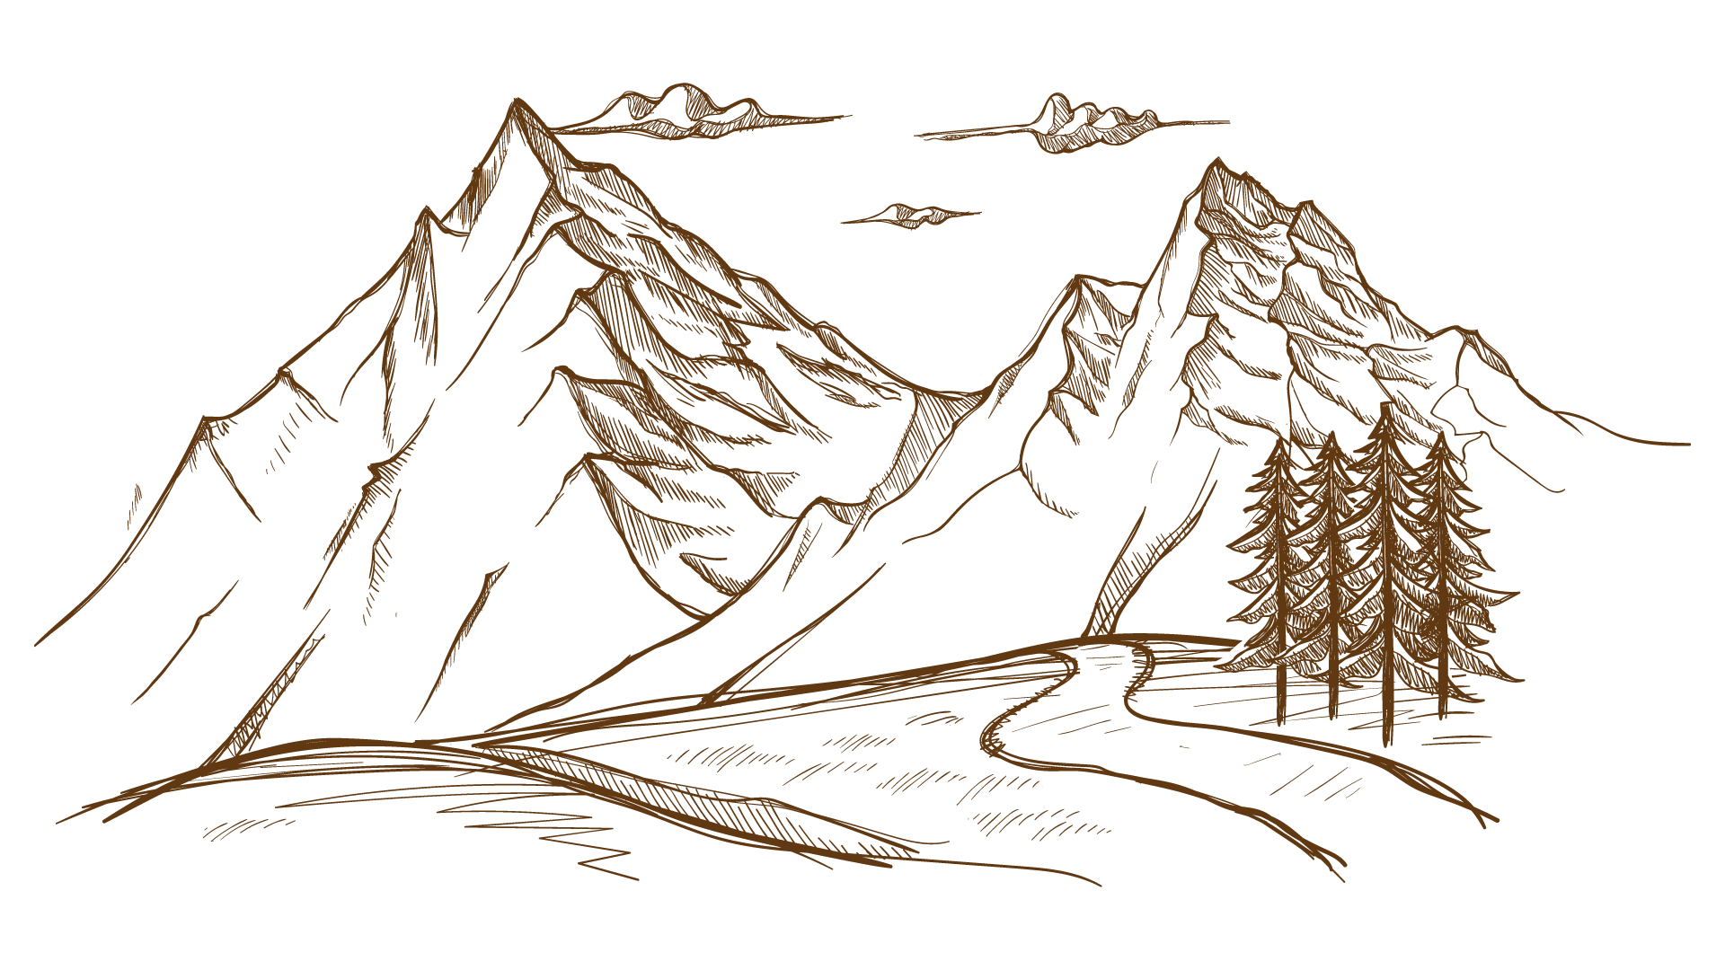
Câu hỏi ?
. Năm 1070, vua Lý Thánh Tông đã cho xây dựng :
A. Chùa Quỳnh Lâm B. Văn Miếu
C. Chùa Một Cột D. Thành Thăng Long

Slide 48
* Quân sự, giáo dục, văn hoá Thăng Long thời Lý
3. THẢO LUẬN NHÓM
Nhóm 1: Quân sự của Thăng Long thời Lý
Nhóm 2: Giáo dục
Nhóm 3: Văn hóa

Slide 49
Tiết 3+4
Kinh đô Đông Kinh từ đầu thế kỉ XV đến đầu thế kỉ XVI

Slide 50
Phần II
Những nét chính về tình hình chính trị, kinh tế, văn hoá ở Kinh thành Đông Kinh thời Lê sơ.

Slide 51
I. Tình hình chính trị:
- Dưới thời vua Lê Thánh Tông, cả nước được chia thành các đạo thừa tuyên. vùng kinh thành gọi là phủ Trung Đô – một đơn vị hành chính đặc biệt, trực thuộc quản lí của triều đình.
Năm 1428, khởi nghĩa Lam Sơn thắng lợi, chấm dứt hơn 20 năm đô hộ của nhà Minh, khôi phục nền độc lập và mở ra thời kì phát triển mới của đất nước. Lê Lợi lên ngôi hoàng đế, thành lập nhà Lê sơ, đóng đô tại thành Thăng Long cũ. Năm 1430, Đông Đô được đổi tên là Đông Kinh.
- Năm 1469, phủ Trung Đô được đổi tên thành phủ Phụng Thiên gồm 2 huyện là Quảng Đức và Vĩnh Xương, chia thành 36 phường (mỗi huyện có 18 phường).

Slide 52
II. Tình hình kinh tế:
1. Nông nghiệp:
- Vua Lê Thánh Tông khuyến khích lập đồn điền, khai phá ruộng đất để sản xuất nông nghiệp …

Slide 53
2. Thủ công nghiệp:
- Triều đình tập hợp những thợ thủ công giỏi trong dân gian lập nên Cục Bách tác và là cơ sở sản xuất thủ công nghiệp phục vụ trong triều đình.

Slide 54
3.Thương nghiệp:
- Hoạt động buôn bán ở Đông Kinh có nhiều bước phát triển với hệ thống phố phường, chợ bến nhộn nhịp, tập trung ở phường Đường Nhân (khu vực phố Hàng Ngang, quận Hoàn Kiếm) với thương nhân chủ yếu là người Hoa .

Slide 55
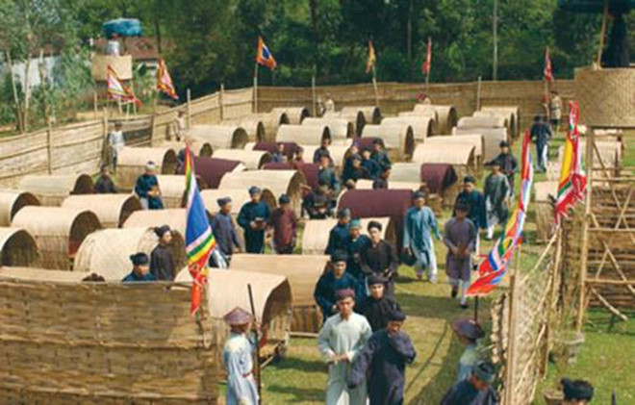
III.Tình hình văn hoá
1. Giáo dục:
Năm 1442, khoa thi Hội đầu tiên được nhà Lê sơ tổ chức ở Kinh thành một cách quy củ và duy trì đều đặn.

Slide 56
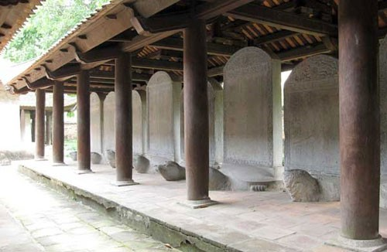
- Từ năm 1484, vua Lê Thánh Tông cho lập bia Tiến sĩ ở văn Miếu – Quốc Tử Giám để tôn vinh những người đỗ đạt trong các kì thi Hội.

Slide 57
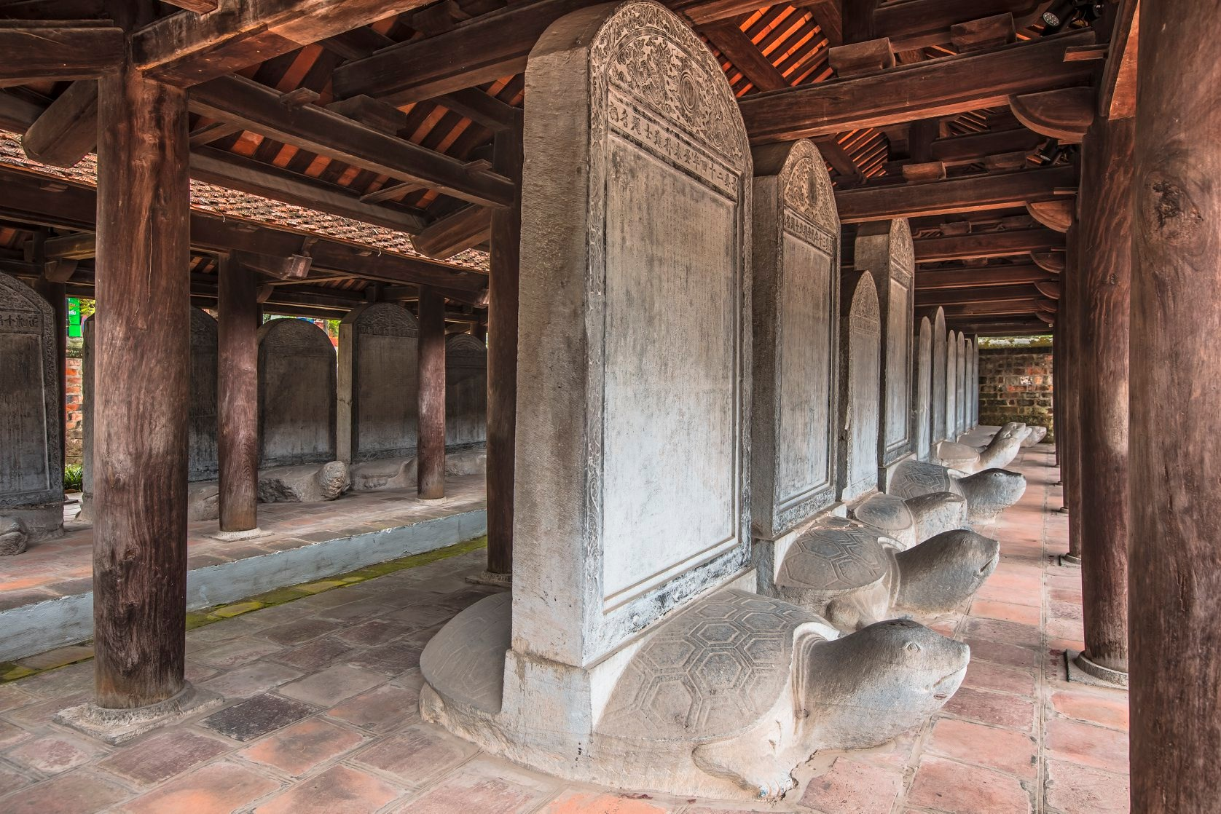
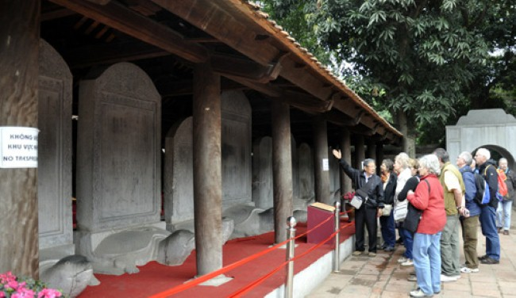
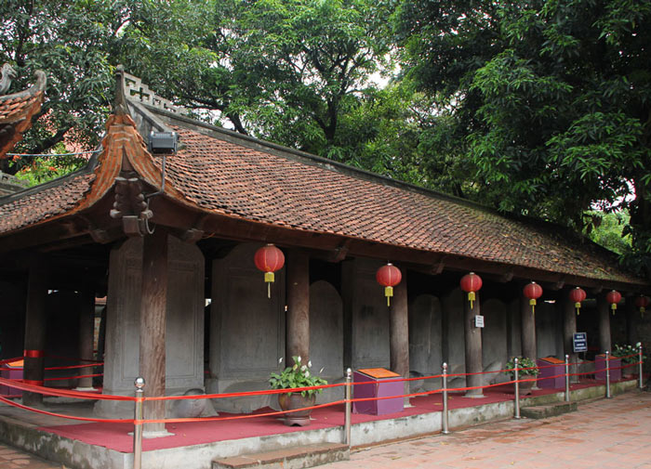

Slide 58
2. Kiến trúc:
- Hoàng thành Đông Kinh thời Lê sơ tiếp tục được xây dựng và mở rộng hơn so với Hoàng thành Thăng Long thời Lý – Trần. Nhà Lê sơ xây dựng và bố trí lại nhiều cung điện, lầu gác trong Cấm thành.

Slide 59
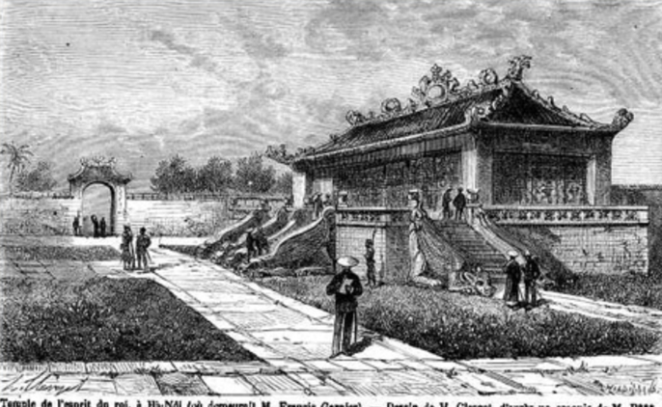
Điện Kính Thiên được xây dựng từ thế kỷ 15 là một cung điện quan trọng, nơi cử hành các nghi lễ long trọng nhất của triều đình

Slide 60
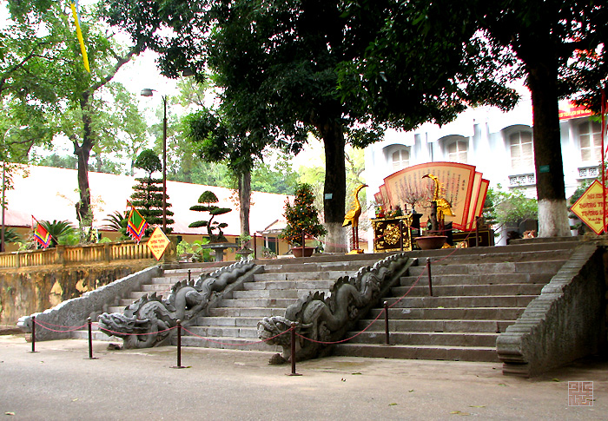
Bộ thành bậc điện Kính Thiên (Hoàng thành Thăng Long)

Slide 61
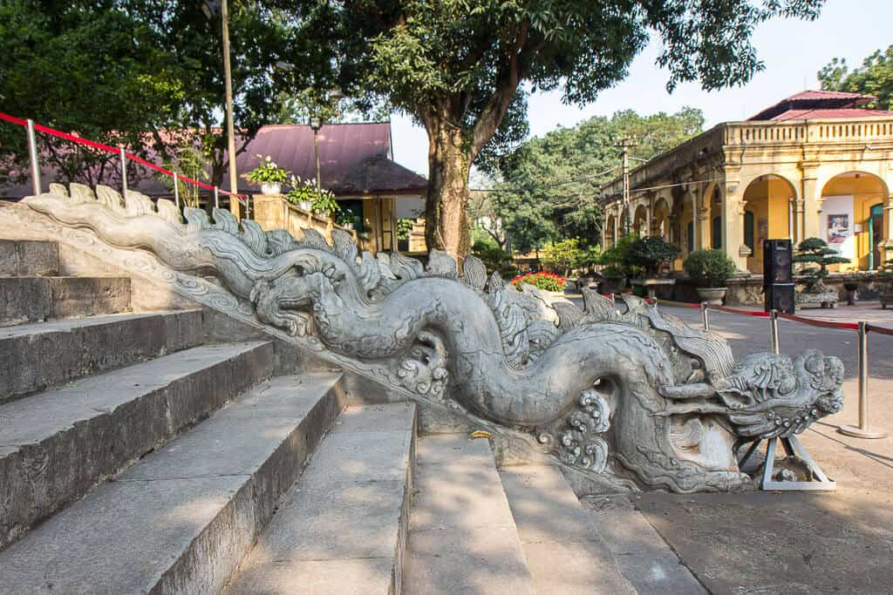
Thềm rồng đá ở điện Kính Thiên

Slide 62
IV. Luyện tập (chia nhóm hoặc giao nhiệm vụ về nhà)
1.Vẽ sơ đồ tư duy tóm tắt những nét chính về tình hình chính trị, kinh tế, văn hoá của Hà Nội từ thế kỉ XI đến đầu thế kỉ XVI.
2. Đóng vai hướng dẫn viên du lịch để giới thiệu về các di tích lịch sử - văn hoá của Hà Nội.
(ví dụ: văn Miếu - Quốc Tử Giám, di tích Khu trung tâm Hoàng thành Thăng Long,...)

Slide 63
Vận dụng
Sưu tầm thông tin, tranh ảnh về các nhân vật lịch sử tiêu biểu của Hà Nội từ thế kỉ XI đến đầu thế kỉ XVI theo các gợi ý:

Slide 64
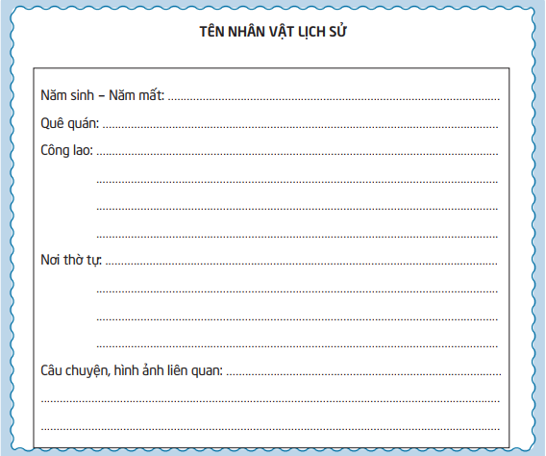

Slide 65

GIỜ HỌC ĐÃ KẾT THÚC
CHÂN THÀNH CẢM ƠN QUÝ VỊ ĐẠI BIỂU
VÀ CÁC THẦY CÔ GIÁO

